Slide 1
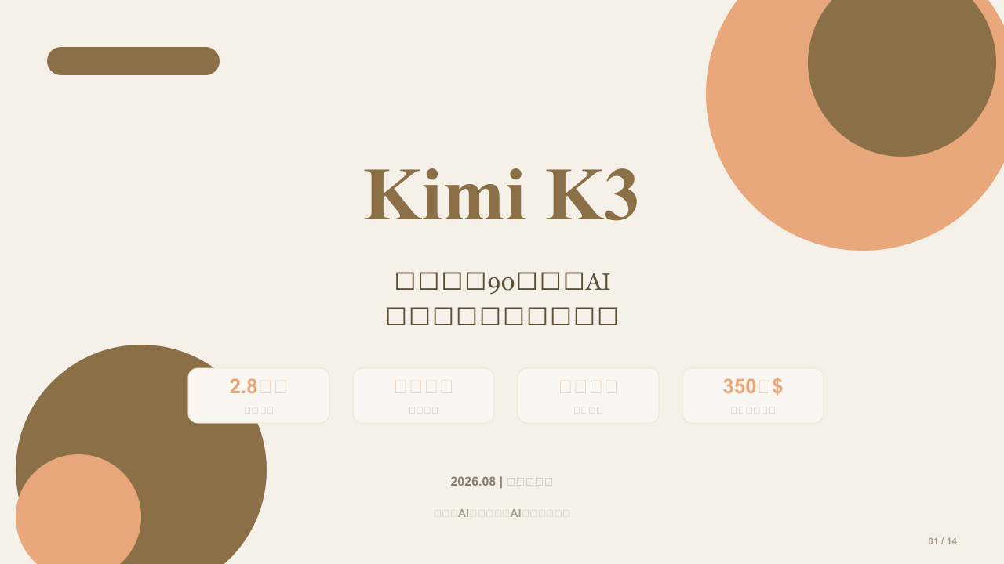
Notes:
72小时，全球4700亿次下载。这不是一个美国公司的产品发布——这是中国的Kimi K3。2026年7月，一款来自中国的大模型彻底改写了全球AI的格局。今天我们就来聊聊，这到底是怎么回事。

Slide 2
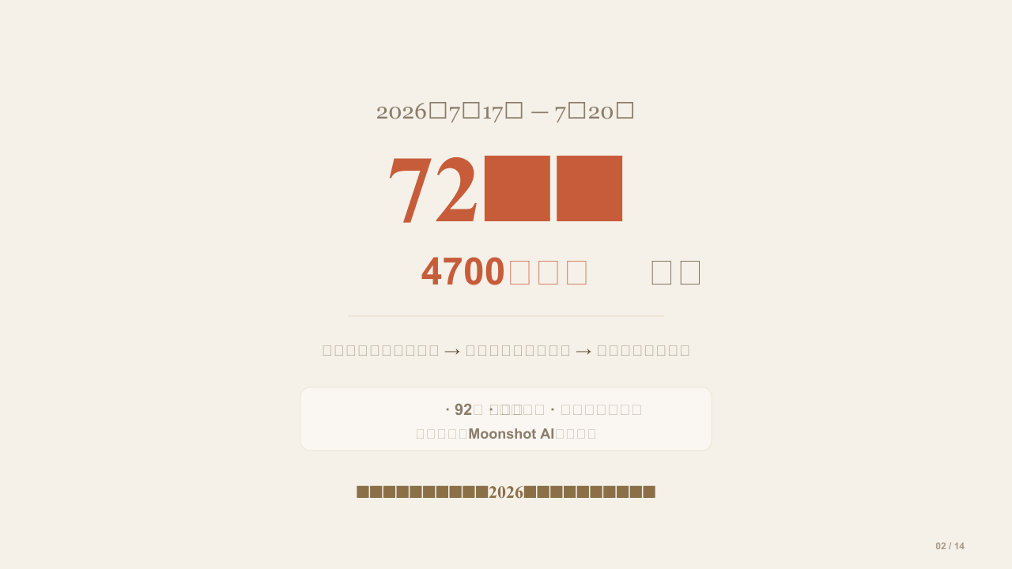
Notes:
先看一组数据：K3开源版本上线后的72小时内，全球下载量突破了4700亿次。什么概念？这意味着全球每16个人中就有一个人下载了K3。这个速度，连OpenAI的GPT系列都望尘莫及。K3的发布直接引爆了整个AI圈。

Slide 3
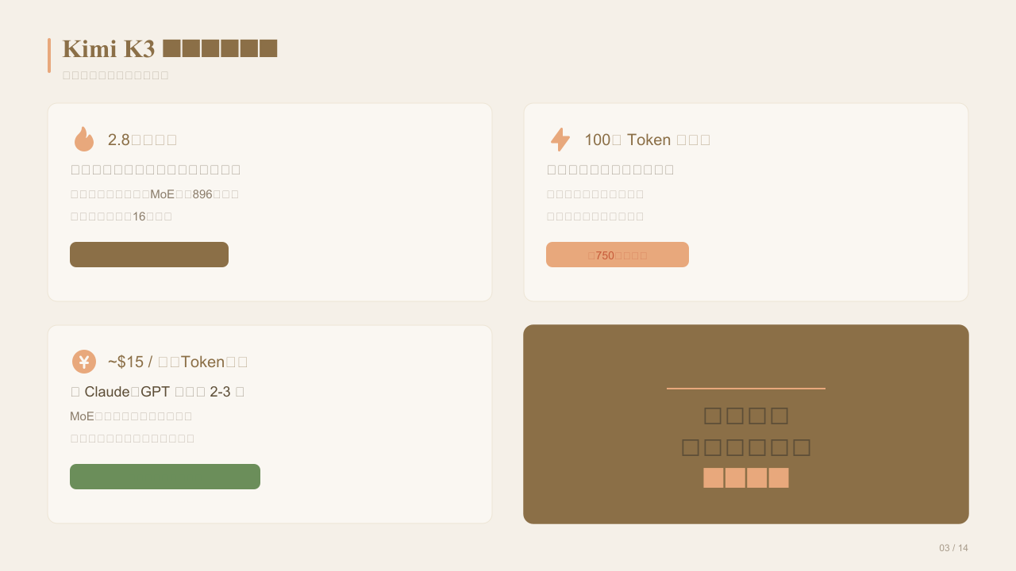
Notes:
Kimi K3的硬参数：2.8万亿参数的MoE架构，896个专家，每次推理激活16个。上下文窗口100万Token。2.5小时训练完成。训练成本只要460万美元。同等水平的美国模型，训练成本是它的2到3倍。这些数字摆在一起，K3是当之无愧的开源之王。

Slide 4
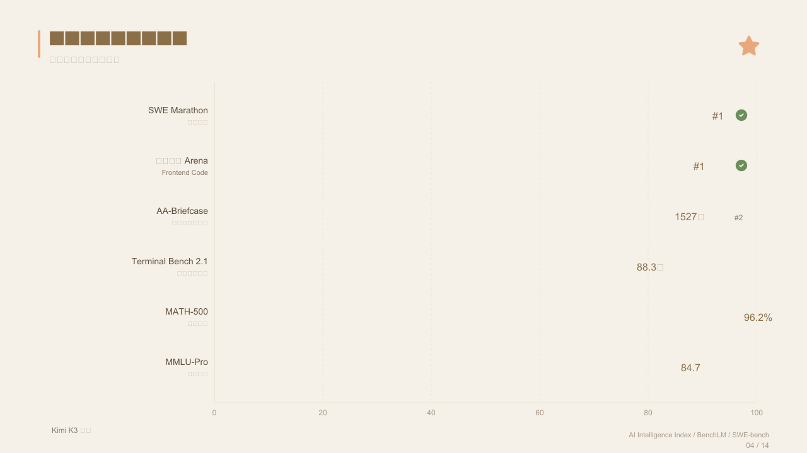
Notes:
来看各大权威基准测试的成绩单。在多个核心基准上，K3稳居全球第三，仅次于GPT-5.3和Claude Opus 4.6。在所有开源模型中排名第一，没有争议。特别是在数学推理和代码生成方面，K3甚至超过了一些闭源模型。

Slide 5
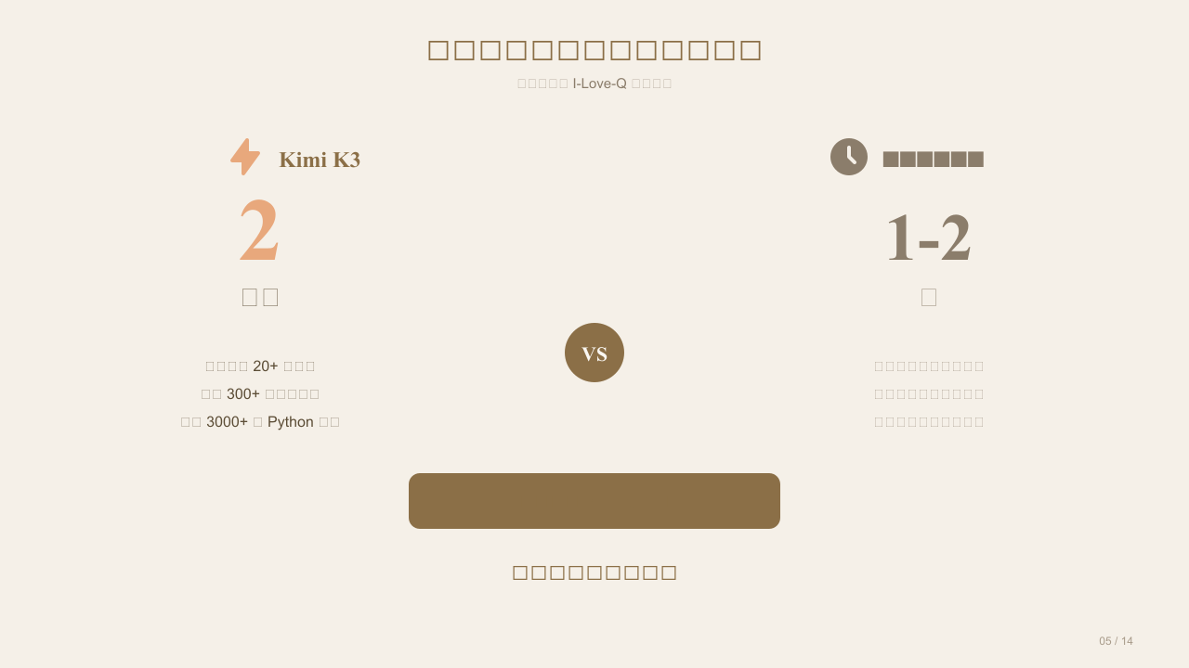
Notes:
一个真实案例：天体物理学研究任务。K3用了2个小时，自主阅读了20多篇论文，评估了300多种状态方程，生成了3000多行Python代码。而同样水平的资深研究人员，完成同样的工作需要1到2周。效率提升了84到168倍。连马斯克都在推特上点了赞。

Slide 6
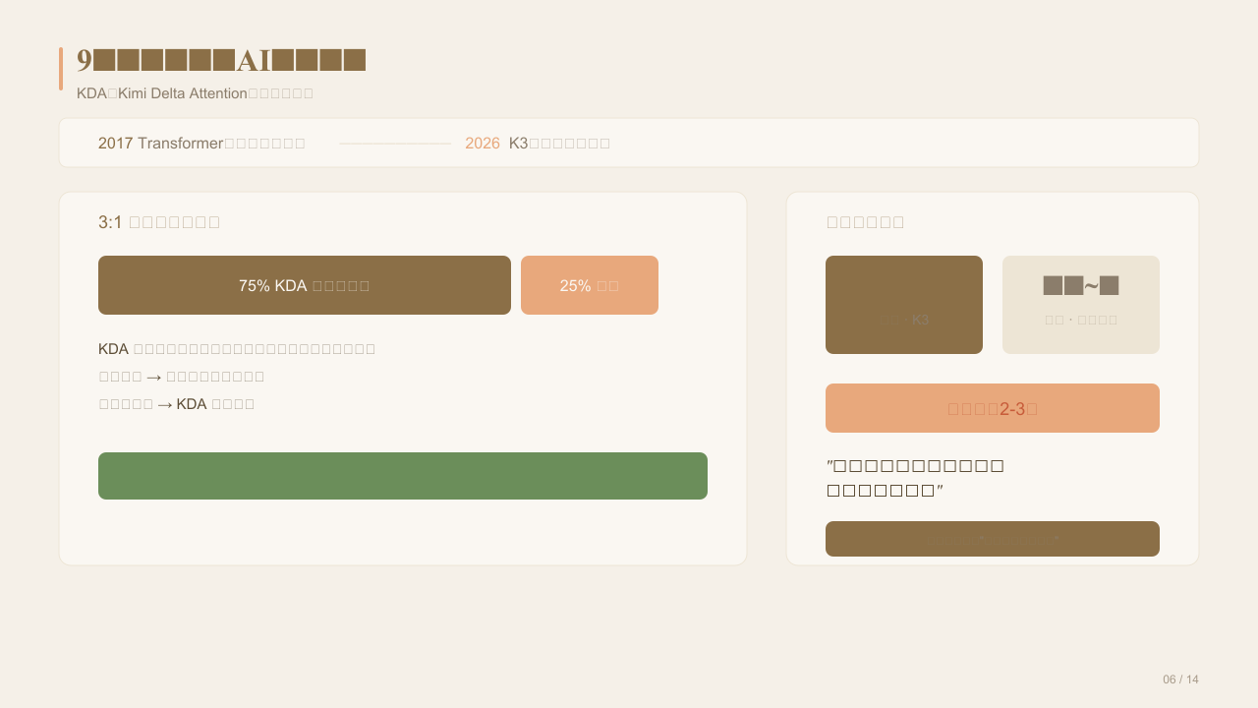
Notes:
K3最强的技术突破是KDA——Kimi Delta Attention注意力机制。这是9年来首次有人系统性地重写Transformer的底层注意力机制。核心思路是3比1混合架构：75%的KDA线性注意力加25%的完整注意力。不同通道使用不同衰减速率管理记忆，关键位置精细处理，不关键位置快速扫过。训练成本只要460万美元，美国同类模型要千万甚至上亿美元。同样的效果，不是靠钱，是靠工程能力。黄仁勋都发推说开源模型实现了AI主权。

Slide 7
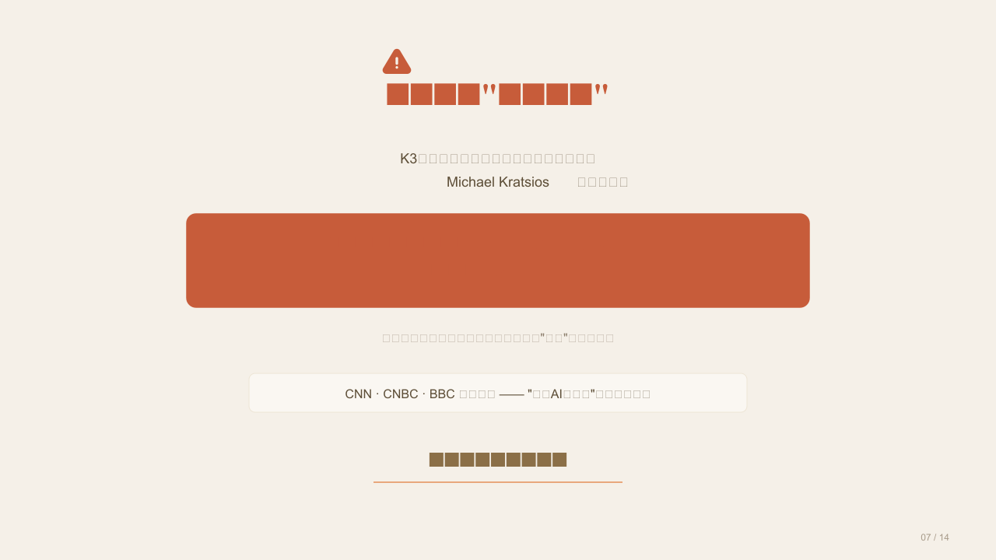
Notes:
但是，K3火了之后，风波也来了。白宫科技政策办公室主任Michael Kratsios公开指控，说月之暗面通过蒸馏Anthropic的Claude模型来获取K3的能力。美财长贝森特甚至声称检出了美方大模型的水印，威胁制裁。CNN、CNBC、BBC轮番报道，中国AI偷技术的叙事铺天盖地。但是——事情很快反转了。

Slide 8
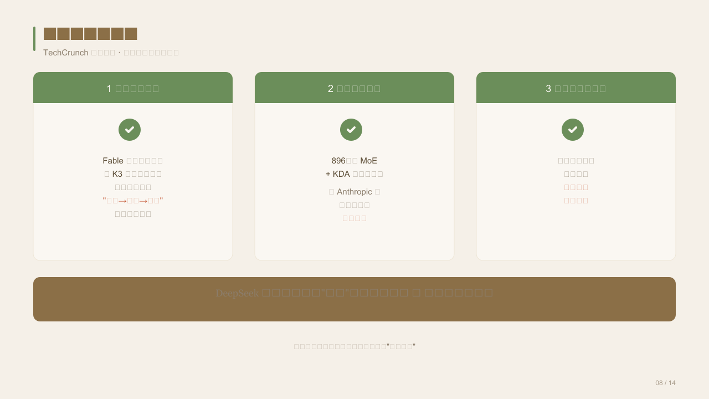
Notes:
TechCrunch做了深度调查，多位独立研究者站出来反驳。第一，时间线对不上——Fable模型发布时间到K3训练完成之间，根本不够走完蒸馏、训练、发布这个完整流程。第二，架构是原创的——896专家MoE加KDA注意力机制，在Anthropic的任何模型里都找不到。第三，蒸馏能走捷径，但走不出原创性的架构创新。还记得DeepSeek出来时同样的作弊指控吗？结果也证实是原创。每次中国AI突破，第一反应都是你作弊了，但每次都证明是自己做的。

Slide 9
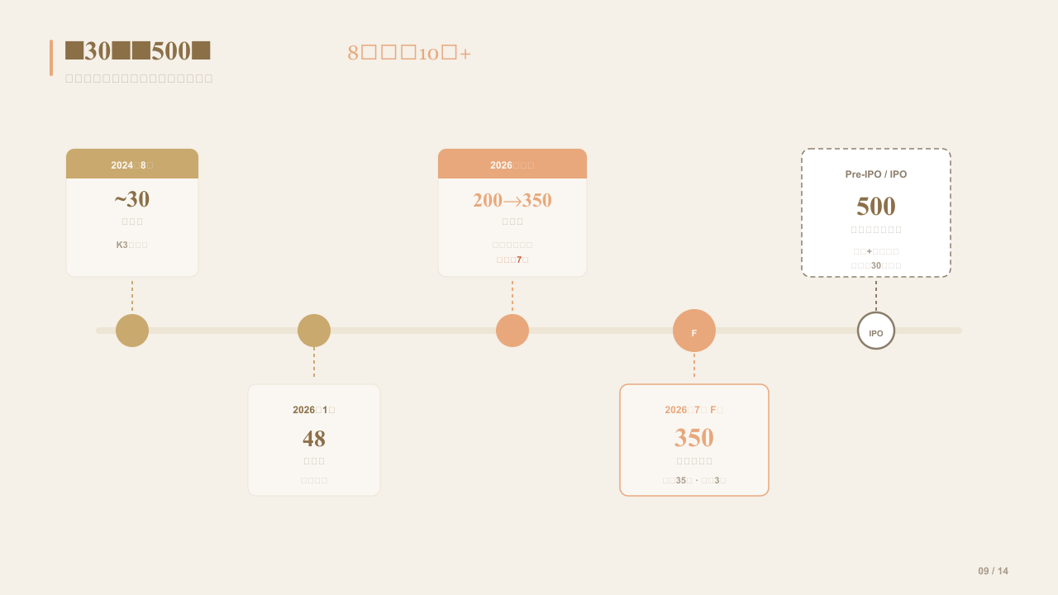
Notes:
再看资本市场。月之暗面的估值从2024年8月的约30亿美元，到2026年1月的48亿，再到2026年上半年的200亿到350亿连续四轮融资。半年涨了7倍。2026年7月F轮融资35亿美元，超募3倍，估值达到350亿。而现在正在筹备Pre-IPO，目标估值500亿美元，中金和高盛联合承销，拟募资30亿美元。8个月翻了超过10倍。

Slide 10
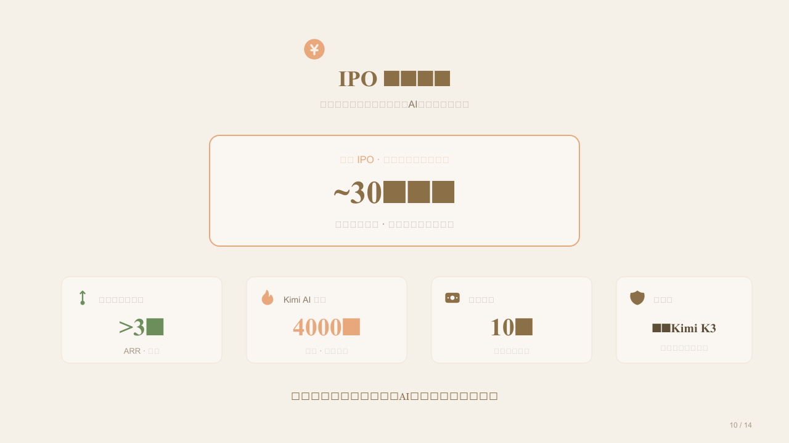
Notes:
IPO已经箭在弦上。月之暗面预计年底前登陆港股，目标募资约30亿美元。关键业务数据：年化经常性收入超过3亿美元，Kimi AI月活4000万用户排名中国第一，收入同比增长10倍。最重要的是护城河——自研Kimi K3基座模型，不依赖任何第三方模型。如果成功上市，这将是中国AI浪潮的标杆性事件。

Slide 11
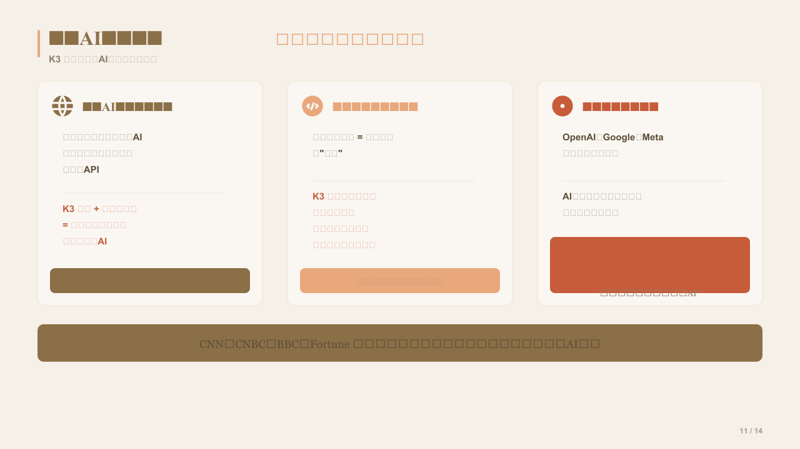
Notes:
K3的开源对全球AI生态带来三重冲击。第一，主权AI不再依赖美国——过去各国要部署顶级AI必须依赖美国云服务和模型API，K3开源加可本地部署等于任何国家都能拥有自己的顶级AI。第二，开源生态的范式转移——以往开源模型是美国公司的施舍，K3证明中国团队可以从零做出世界级模型并免费分享给全世界。第三，倒逼美国巨头加速——OpenAI、Google、Meta被迫加快开源节奏，AI不再是美国独大的游戏。

Slide 12
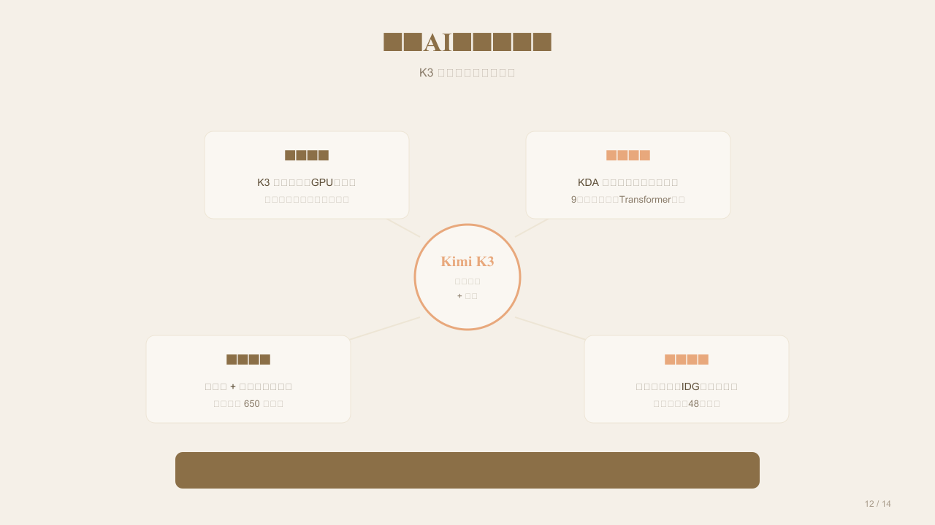
Notes:
K3补上了中国AI完整闭环的最后一块拼图。国产算力——K3主要在国产GPU上训练，证明芯片禁令挡不住。原创研究——KDA等原创技术，9年来首次重写Transformer底层。人才聚集——清华系加全球顶级研究者，650人团队。资本支持——腾讯、阿里、IDG、红杉中国，累计融资超48亿美元。硬件、研究、人才、资本形成正循环，越转越快。

Slide 13
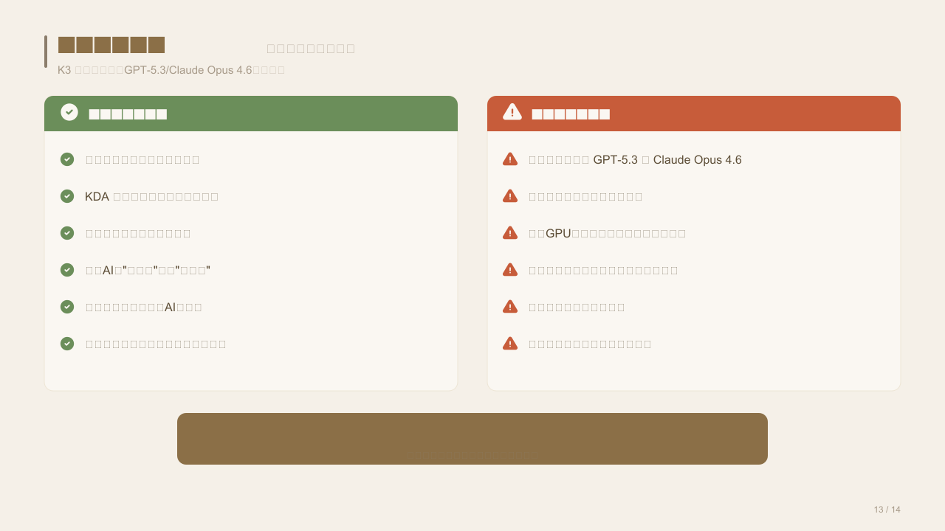
Notes:
客观来说，K3很强但还不完美。值得骄傲的：开源模型全球第一没有争议，KDA是真正的技术突破，成本效率远超美国同类模型，中国AI从追赶者变成竞争者，蒸馏指控已被彻底反驳。需要正视的差距：综合排名仍落后GPT-5.3和Claude Opus 4.6，复杂推理和长文创作还有差距，国产GPU算力仍受限，商业化落地仍在早期。但从追赶到竞争只用了两年——这个速度本身就是最值得关注的信号。

Slide 14
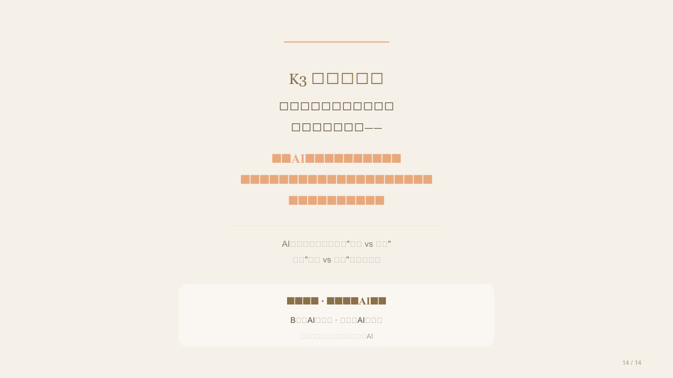
Notes:
K3的真正意义，不在于它是不是全球第一。而在于它证明了——顶级AI不再是美国巨头的专利，来自中国的团队同样可以创造出世界级的模型，并且开源给全世界使用。AI竞赛的未来，不是美国对世界，而是开放对封闭的路线之争。关注AI大家学，我们一起持续追踪AI最前沿。

